Slide 1

Prof. Dr. Jean Luís Degrande de Souza
Acupuntura Multiprofissional na Saúde Pública
Cuidando da população brasileira que mais precisa

Slide 2
Prof. Dr. Jean Luís Degrande de Sousa
Fisioterapeuta e Acupunturista (UNAERP/IBEH)
Doutor em Ergonomia (Universidade Federal San Martin Buenos Aires - Argentina)
Mestre em Magistério Superior (UNITRI)
Especializações MEC: Acupuntura e Medicina Tradicional Chinesa (UNAERP/FACEI)
Conteudista do Ministério da Saúde para Curso Introdutório em Acupuntura/MTC para Gestores e Profissionais do SUS

Slide 3
DADOS NACIONAIS
2019
2019
75% dos municípios registram ao menos uma Prática Integrative e Complementar
Apenas 36% dos municípios ofertam acupuntura!
Fonte: Tabnet/Ministério da Saúde

Slide 4
A OFERTA DE ACUPUNTURA PRECISA CRESCER!
Mesmo com a PNPIC, o lobby dos médicos tem atrapalhado o crescimento da oferta de acupuntura! Precisamos regulamentar já para ampliar à oferta de acupuntura para a população que mais precisa!
SBA | Dr. Jean Luís Degrande de Sousa
Fonte: Tabnet/Ministério da Saúde

Slide 5
FALTAM MÉDICOS NOS MUNICÍPIOS BRASILEIROS!
E MÉDICOS ACUPUNTURISTAS?
SÃO POUCO MAIS DE 4.000
MÉDICOS REGISTRADOS NO CMBA:
COMO ATENDER OS
5.570 MUNICÍPIOS

Slide 6
ACUPUNTURISTAS MULTIPROFISSIONAIS
Fonte: Tabnet/Ministério da Saúde

Slide 7

NÚMERO DE PESSOAS COM DOR CRÔNICA NO BRASIL
60 Milhões
TOTAL DE SESSÃO DE ACUPUNTURA EM 2019: 709.673
NEM 1% DAS PESSOAS QUE PRECISAM RECEBERAM AO MENOS 1 SESSÃO!
QUANDO PENSAMOS EM UMA MÉDIA DE 5 SESSÕES POR PESSOA: SOMENTE 141.935 PESSOAS ATENDIDAS
O QUE CORRESPONDE A MENOS DE 0,01% DA POPULAÇÃO QUE PRECISA.
PARA ATENDER SOMENTE A POPULAÇÃO COM DOR CRÔNICA, COM 5 SESSÕES POR ANO, SERIA NECESSÁRIO MAIS DE 100 MIL ACUPUNTURISTAS

Slide 8
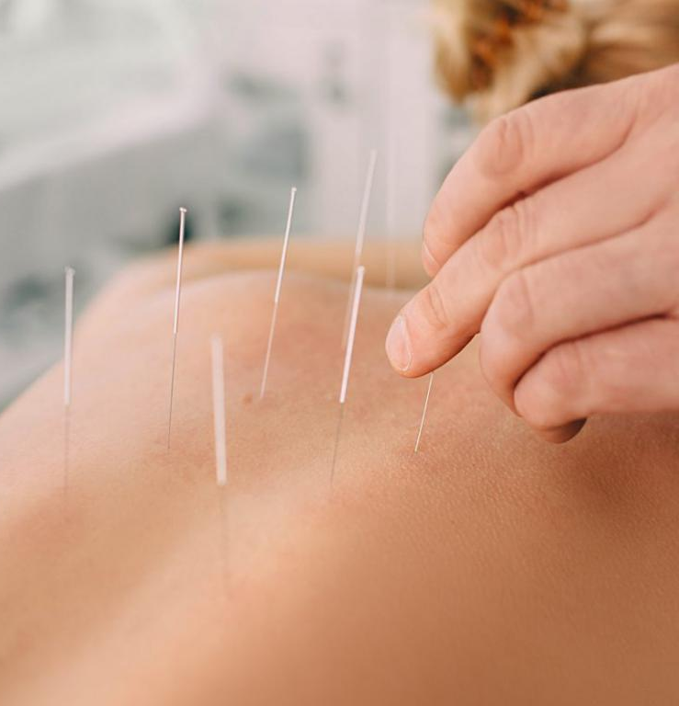

1 PACIENTE DIA: INSERÇÃO DE 10 AGULHAS: 10 inserções
1 PACIENTE DIAS POR CINCO DIAS POR SEMANA: 50 inserções
1 PACIENTE VINTE DIAS ( MÊS): 1000 inserções
1 PACIENTE TREZENTOS DIAS ( UM ANO): 300.000 inserções
CONSIDERANDO O NÚMERO DE INSERÇÕES EM DUZENTOS E CINQUENTA MIL ACUPUNTURISTAS BRASILEIROS:
75.000.000.000 inserções.
IMAGINEM ISSO NO MUNDO???
IMAGINE
IMAGINEM UM ÚNICO ACUPONTO IG4 (HEGU): MANDÍBULA DO TRIGRE, O MAIS INSERIDO NO MUNDO POR SEUS EFEITOS SISTÊMICOS????
FALÁCIA DE ACIDENTES COM ACUPUNTURA
SBA | Dr. Jean Luís Degrande de Sousa

Slide 9
LESÕES POR ACUPUNTURA COMETIDAS POR PROFISSIONAIS DE SAÚDE:
0,000012 por cento em estatísticas de todo o mundo
Discurso de Segurança é falacioso.
Discurso é Coorporativo e Mercadológico.

Slide 10
White A,Hayhoe S, Hart A, Ernst E. Eventos adversos após acupuntura: levantamento prospectivo de 32.000 consultas com médicos e fisioterapeutas. BMJ 2001;323:485-6.
“em um total, onde dois relatórios que abrangem mais de 66.000 tratamentos realizados por Médicos, Fisioterapeutas e Acupunturistas Tradicionais, com diferenças insignificantes quanto ao tipo ou taxa de lesão, ou complicações nos diferentes grupos”

Slide 11
“Só existe um relato de morte por acupuntura entre 1966 e 1993, sendo essa por autotratamento”
Para Rampes H, James R. Complicações da acupuntura. Acup Med 1995;13: 26-33.

Slide 12

MAIS DE UM MILHÃO E QUINHENTOS MIL PROCEDIMENTOS EM ACUPUNTURA
DE 2005 ATÉ 2019

Slide 13
1 - Uberlândia (MG)
2 - Brasília (DF)
3 - Ribeirão Preto (SP)
4 - Franca (SP)
5 - Divinópolis (MG)
6 - Manaus (AM)
7 - Salvador (BA)
8 - Natal (RN)
9 - Palmas (TO)
10 - Montes Claros (MG)
11 - Foz do Iguaçu (PR)
12 - Rio Verde (GO)
13 - Goiânia (GO)
14 - Campinas (SP)
15 - Valinhos (SP)
MUNICÍPIOS ONDE O PROJETO ACUPUNTURA SOLIDÁRIA É DESENVOLVIDO

Slide 14
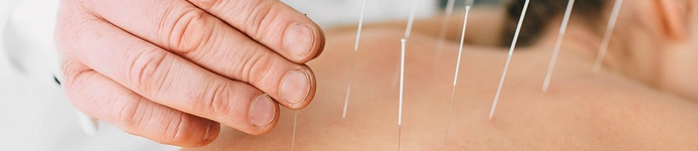
Com parcerias entre entidades científicas e instituições de ensino e instituições de assistência conveniados a custo zero para os pacientes, em seus ambulatórios supervisionados de ensino.
Ensino de Qualidade com Responsabilidade Educacional e Social
COMO SE SE CONSEGUI ISSO ?

Slide 15

FORMAÇÃO EM AURICULOPUNTURA EM UBERLÂNDIA E BRASÍLIA-DF
CAPACITAÇÃO DE PROFISSIONAIS EM AURICULOTERAPIA MEDIANTE PARCERIA PÚBLICO PRIVADA ENTRE IPGU, SECRETARIA MUNICIPAL DE SAÚDE DE UBERLÂNDIA; 700 PROFISSIONAIS ( 457 Já com formação completa)
CAPACITAÇÃO 800 PROFISSIONAIS DA ATENÇÃO BÁSICA, MÉDIA E ALTA COMPLEXIDADE EM AURICULOTERAPIA/AURICULOPUNTURA A CUSTO ZERO PARA O DISTRITO FEDERAL, parceria entre Secretaria Distrital de Saúde do Governo do GDF e apoio da Universidade de Brasília ( Profissionais em formação, término em Agosto 2022).

Slide 16
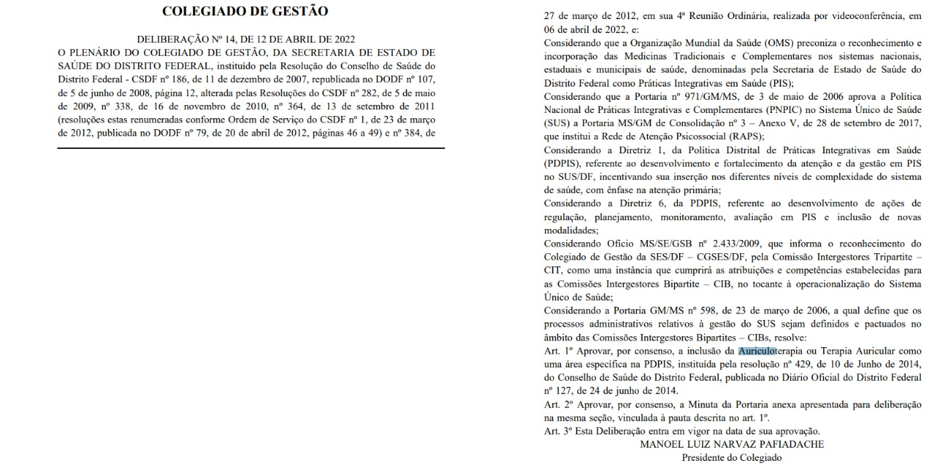

Slide 17
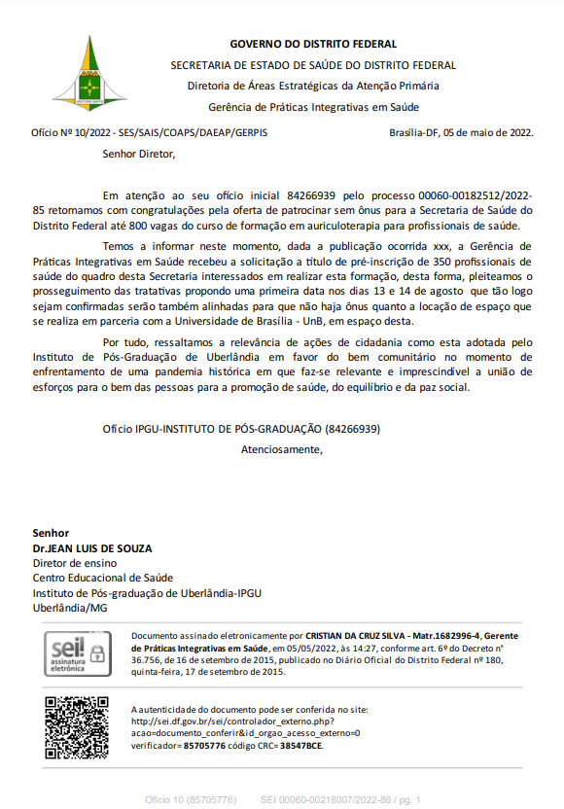


Slide 18
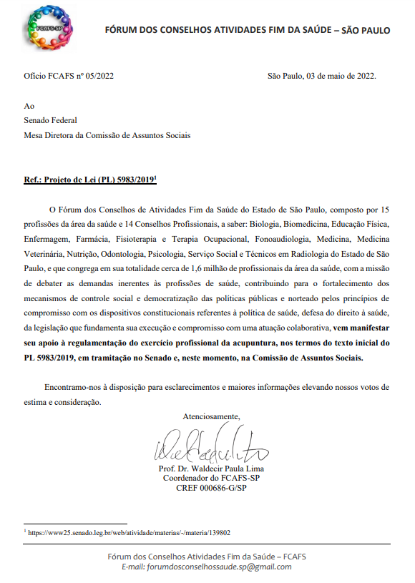
OFICIO N. 05/2022 DO FÓRUM DOS CONSELHOS ATIVIDADES FIM DA SAÚDE SÃO PAULO
14 CONSELHOS PROFISSIONAIS INCLUSIVE O DE MEDICINA EM OFICIO ASSINADO PELO PROF. DR. WALDECIR PAULA LIMA COORDENADOR DO FCAPFS SP, MANIFESTOU APOIO A REGULAMENTAÇÃO DO EXERCÍCIO MULTIPROFISSIONAL DA ACUPUNTURA NOS TERMOS DO TEXTO INICIAL DO PL 5983/2022, EM TRAMITAÇÃO NA PRESENTE COMISSÃO (CAS SENADO FEDERAL)EM 03 DE MAIO DE 2022, REPRESENTANDO 1,6 MILHÃO DE PROFISSIONAIS.

Slide 19
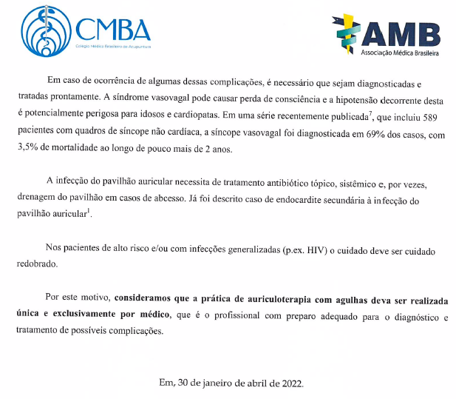
SITUAÇÃO DA UFRJ CURSO DE AURÍCULO
SBL | Reimaginando a Assistência Médica

Slide 20
SITUAÇÃO DA UFRJ CURSO DE AURÍCULO
SBL | Reimaginando a Assistência Médica

Slide 21
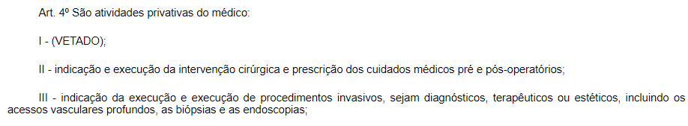
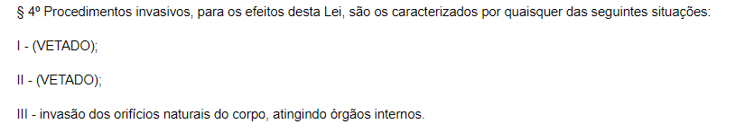
SITUAÇÃO DA UFRJ CURSO DE AURÍCULO
SBL | Reimaginando a Assistência Médica

Slide 22
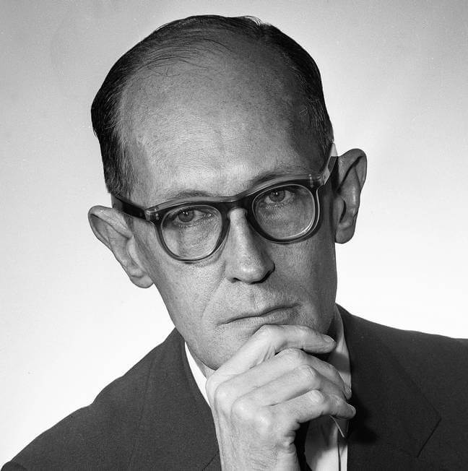
VERDADE
Carlos Drumond de Andrade
A porta da verdade estava aberta, mas só deixava passar meia pessoa de cada vez. Assim não era possível atingir toda a verdade, porque a meia pessoa que entrava só trazia o perfil de meia verdade. E sua segunda metade voltava igualmente com meio perfil. E os dois meios perfis não coincidiam. Arrebentaram a porta. Derrubaram a porta. Chegaram a um lugar luminoso onde a verdade esplendia seus fogos. Era dividida em duas metades, diferentes uma da outra. Chegou-se a discutir qual a metade mais bela. As duas eram totalmente belas. Mas carecia optar. Cada um optou conforme seu capricho, sua ilusão, sua miopia.

Slide 23
“NOS DESEJAMOS TODA A VERDADE, NÃO MEIA VERDADE.”
COMO TAMBÉM NÓS ACUPUNTURISTAS, DESEJAMOS, SENADOR EDUARDO GIRÃO,
CHEGA DE FANTASIAS, FALÁCIAS DITAS NO JUDICÍÁRIO, NO CONGRESSO NACIONAL, NA MÍDIA E PRINCIPALMENTE PARA A POPULAÇÃO, QUE PREJUDICAM A POPULAÇÃO BRASILEIRA E OS MAIS DE DUZENTOS E CINQUENTA MIL ACUPUNTURISTAS

Slide 24

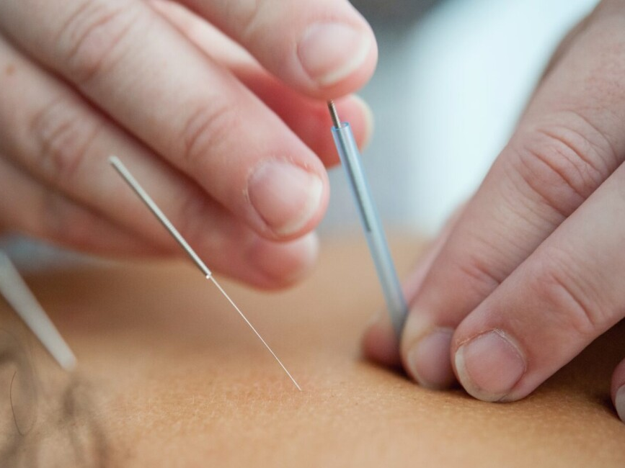
REGULAMENTAÇÃO JÁ!
ACUPUNTURA POR ACUPUNTURISTAS, E SEM SUBSERVIÊNCIA.
Acupuntura por Acupunturista!

